Slide 1






Gwasanaeth ADY a Chynhwysiad
Clywed llais y plentyn
Heather Melton
Athrawes Arbenigol Corfforol/Meddygol

Slide 2


Pam mae clywed llais y plentyn yn bwysig?
Mae plant yn ganolog i bopeth yr ydym ni yn ei wneud.
Mi ydan ni eisiau meithrin dinasyddion annibynol a hyderus i’r dyfodol.
I wneud hyn mi yda ni eisiau rhoi anghenion y person ifanc yng nghanol y cynllunio.

Slide 3

Os yda ni ddim yn meithrin dinasyddion/ dysgwyr annibynol sut mae’r plant am ymdopi yn y dyfodol?
Sut mae y plant yn teimlo? Beth sydd yn bwysig iddyn nhw?

Slide 4
Beth ydi llwyddiant ini fel addysgwyr?
Llwyddiant i ni ydi fod y plant ddim angen ni bellach- ein bod wedi eu sgilio.
Beth sydd yn ein gyrru ni? Pan yr ydym yn dechrau darllen er enghraifft, dim y sgil o ddarllen sydd yn bwysig ini ond beth mae’r gallu i ddarllen yn ei roi.
Felly mae’n hynod bwysig gwybod beth sydd yn bwysig i blentyn er mwyn gwybod beth mae o neu hi angen fel cefnogaeth i gyrraedd fano.

Slide 5
HAWDD/HAWS

Slide 6
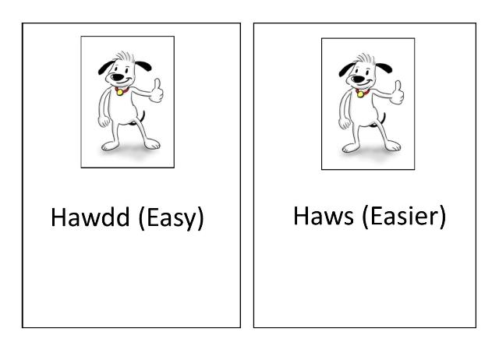

Slide 7
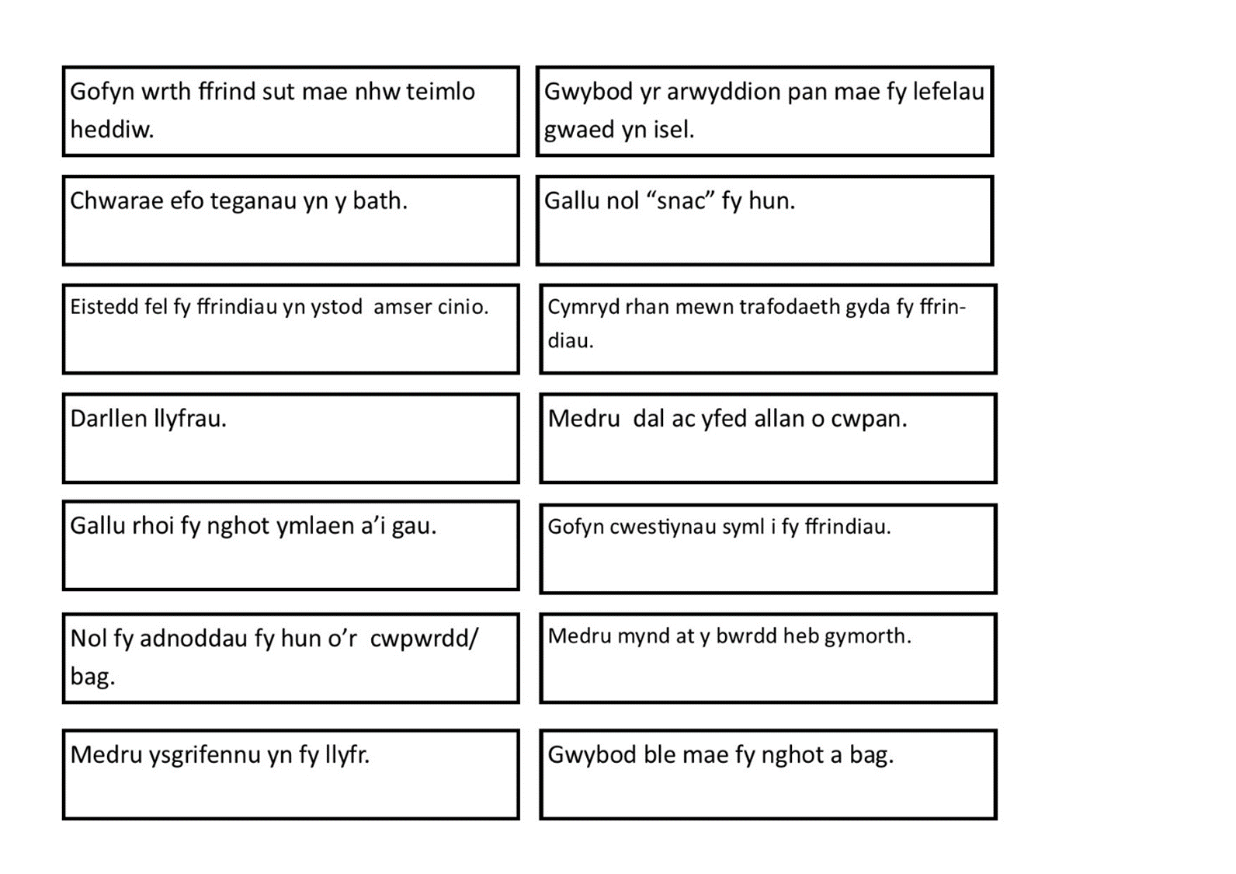

Slide 8
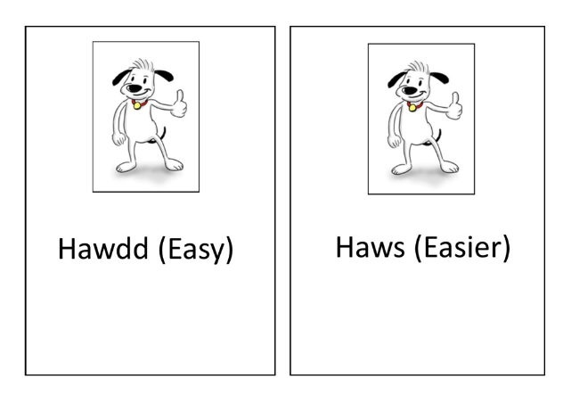

Slide 9
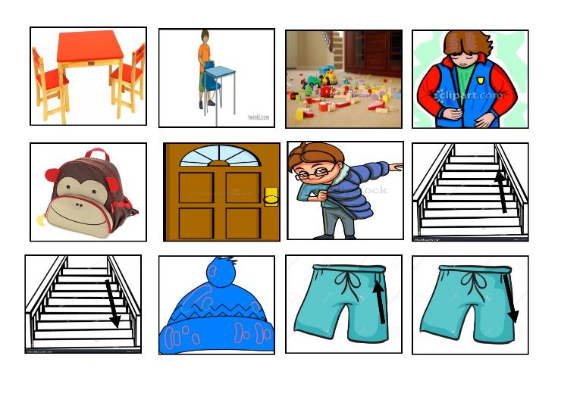

Slide 10
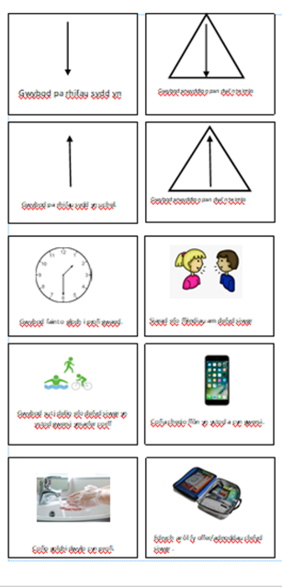

Slide 11
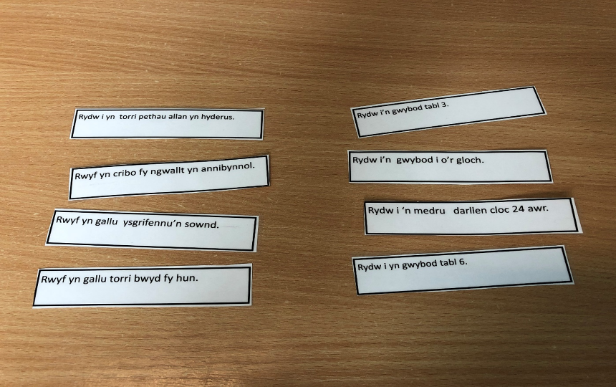

Slide 13
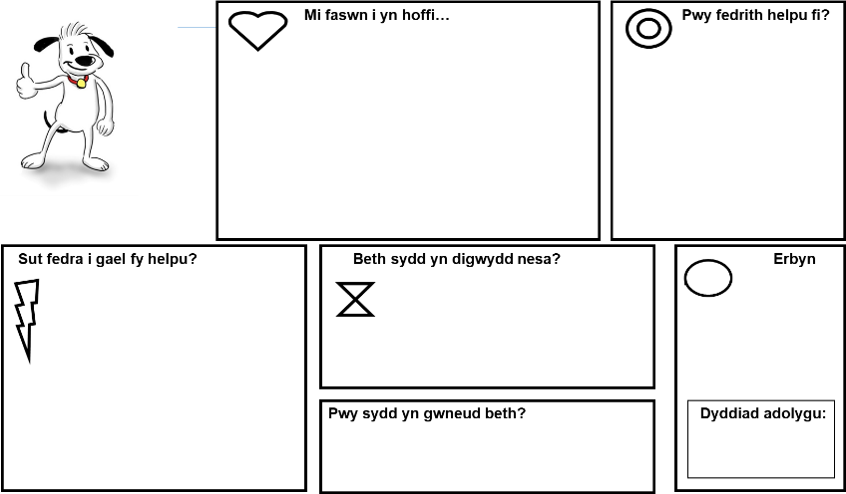


Slide 15
 | Dwi angen lot fawr o gymorth | Fedrai neud rhannau o’r dasg ond dwi angen rhywfaint o gymorth | Fedrai neud lot fawr ar ben fy hun, dwi angen chydig o gymorth. | Fedrai wneud y dasg fy hun. Dwi ddim angen cymorth.
Nawr: Dyddiad: | 1 | 2 | 3 | 4
Sylwad y dysgwr
Adolygu: Dyddiad: | 1 | 2 | 3 | 4
Sylwad y dysgwr

Slide 16
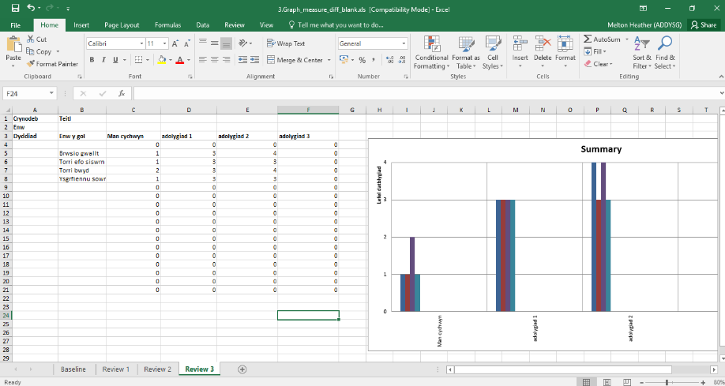
Man cychwyn | Teitl
Enw
Dyddiad
 | Beth yw'r targed
 |  | 1
 |  | 2
 |  | 3
 |  | 4
 |  | 4
 |  | 2
 |  | 0
 |  | 0
 |  | 0
 |  | 0
 |  | 0
 |  | 0
 |  | 0
 |  | 0
 |  | 0
 |  | 0
 |  | 0

